Slide 1
7. nodarbība: Jēzus izcelsme

Slide 2
7:1 Vecās Derības pravietojumi par Jēzu

Slide 3
Vecās Derības pravietojums
“Mans Dievs, mans Dievs, kāpēc Tu mani esi atstājis?” (Ps. 22:1)
“Es esmu… cilvēku apsmiets un ļaužu nievāts. Visi, kas mani redz, nievā mani, savelk lūpas un krata galvu: “Lai nu viņš pārmet to Tam Kungam, lai Tas viņu izglābj” (Ps. 22:7-9)
“Mana mēle līp pie manām aukslējām… manas rokas un kājas ir caururbtas” (Ps. 22:16-17)
“Viņi dala manas drēbes savā starpā, un par manu apģērbu viņi met kauliņus” (Ps. 22:19)
Piepildījums Kristū
Šos pašus vārdus Jēzus teica krustā (Mt. 27:46)
Izraēls nievāja un apsmēja Jēzu (Lk. 23:35; 8:53); viņi kratīja galvas (Mt. 27:39) un teica šos vārdus, kad Viņš karājās krustā (Mt. 27:43)
Tas piepildījās Kristus slāpēs krustā (Jāņa 19:28). Roku un kāju caururbšana attiecas uz pieņemto krustā sišanas veidu.
Šo vārdu piepildījums lasāms Mateja 27:35.

Slide 4
Vecās Derības pravietojums
“Es esmu kļuvis svešs saviem brāļiem un svešinieks savas mātes bērniem. Jo dedzība Tava nama labad mani ir ēdusi” (Ps. 69:9,10)
“Viņi man deva ēst žulti, un, kad es biju izslāpis, viņi mani dzirdināja ar etiķi” (Ps. 69:22)
“Kā avs, kas paliek klusa savu cirpēju priekšā; tā viņš apklusa un neatdarīja savu muti” (Jes. 53:7)
“Kapu viņam ierādīja ar bezdievjiem, bet savā nāvē viņš bija ar bagāto” (Jes. 53:9)
Piepildījums Kristū
Šeit aprakstītas Kristus atsvešinātības jūtas no saviem ebreju brāļiem un paša ģimenes (Jāņa 7:3-5, Mt. 12:47-49). Tie paši vārdi citēti Jāņa 2:17.
Tas notika Kristum krustā esot (Mat. 27:34)
Kristus, Dieva Avs, klusēja savu apsūdzētāju priekšā (Mt. 27:12,14)
Jēzu sita krustā līdz ar slepkavām (Mt. 27:38), bet viņa miesas ielika bagātnieka kapā (Mt. 27:57-60).

Slide 5
7.2 Dzimis jaunavai

Slide 6
Jēzus ieņemšana
“Tu tapsi grūta savās miesās un dzemdēsi Dēlu, un sauksi Viņa vārdu: Jēzus. Tas būs liels, un Viņu sauks par Visuaugstākā Dēlu... Bet Marija sacīja eņģelim: “Kā tas var notikt? Jo es vīra neapzinos (proti, viņa bija jaunava). Tad eņģelis atbildēja un uz to sacīja: “Svētais Gars nāks pār tevi, un Visuaugstākā spēks tevi apēnos, tāpēc Tas, kas no tevis dzims, būs svēts un taps saukts Dieva Dēls” (Lūkas 1:31-35).
Ievērojiet 7 nākotnes laikus

Slide 7
Jēzus nav pastāvējis iepriekš
Jēzus būs Dieva Dēls, kad piedzims; Dieva Dēls nepastāvēja pirms dzimšanas. Ņemiet vērā lietotos 7 nākotnes laikus – piem., “Tas būs liels”. Ja Jēzus jau būtu pastāvējis, kad eņģelis runāja šos vārdus, Viņš jau tad būtu bijis liels. Jēzus bija Dāvida “sakne un dzimums” (Atkl. 22:16), grieķu vārds ‘genos’ norāda uz Jēzu kā uz Dāvida ‘pēcnācēju’. Un Viņš ir dzimis “no” Marijas (Lūkas 1:35).
Eņģelis teica, ka Marija taps grūta un dzemdēs Dēlu (Lūkas 1:31) – Viņš nevarēja eksistēt pirms nākšanas pasaulē.

Slide 8
Jēzus cilvēcība
“Vai tad tīrs var celties no nešķīsta? Nekad ne!… Kas tad ir cilvēks, ka tas šķīsts pastāvētu un ka no sievas dzimušais būtu taisnīgs?...kā cilvēks… varētu izlikties taisns un šķīsts, kā no sievas dzimis?” (Ījaba 14:4; 15:14; 25:4).
Gal. 4:4 Bet, kad laiks bija piepildījies, tad Dievs sūtīja Savu Dēlu, dzimušu no sievas, noliktu zem bauslības. Glābējam bija jābūt “sievas dzimuma” (1.Mozus 3:15).

Slide 9
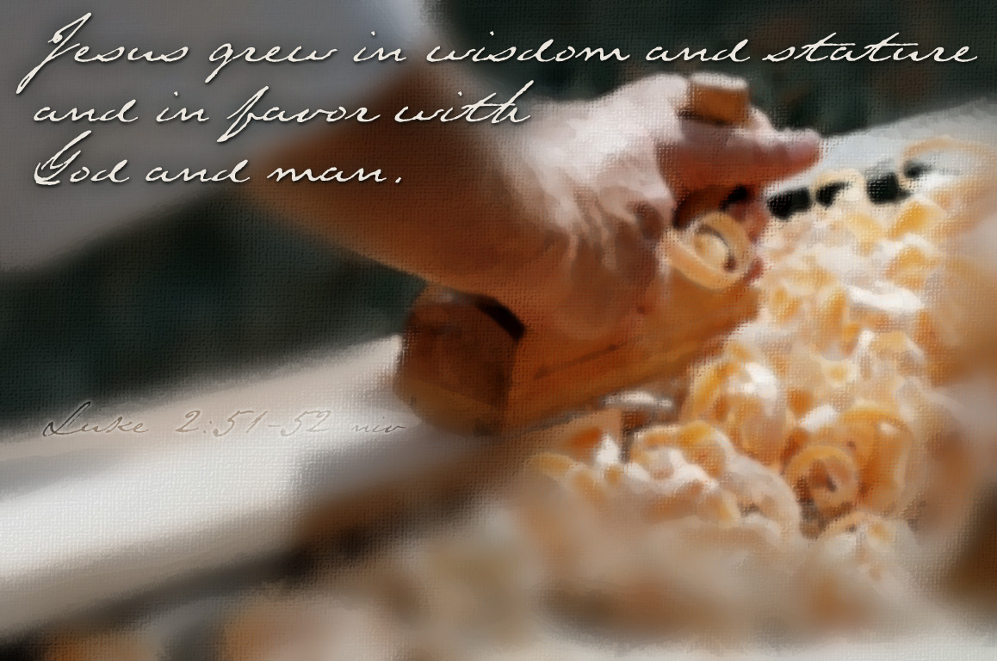
Luke 2:52 Jēzus pieņēmās gudrībā, augumā un piemīlībā pie Dieva un cilvēkiem.

Slide 10
7.3 Kristus vieta Dieva plānā

Slide 11
Romiešiem 1:1-4
Jēzus bija Dieva apsolīts caur praviešiem svētajos rakstos kā Dieva Dēls, kas pēc miesas cēlies no Dāvida par “mūsu Kungu Jēzu Kristu, kas ar Savu augšāmcelšanos no mirušiem Svētajā Garā atklājies kā Dieva Dēls spēkā” (Rom. 1:1-4).
1. Apsolīts svētajos rakstos – proti, Dieva plānā;
2. Dzimis no jaunavas kā Dāvida pēcnācējs;
3. Pateicoties nevainojamam raksturam (“svētumam”) mirstīgajā dzīvē
4. Viņš tika augšāmcelts un atkal publiski pasludināts par Dieva Dēlu izredzēto apustuļu evaņģēlija sludināšanā.

Slide 12
7.4 “Iesākumā bija Vārds"

Slide 13
Vārda logos nozīme
“Iesākumā bija Vārds, un Vārds bija pie Dieva, un Vārds bija Dievs. Tas bija iesākumā pie Dieva. Caur Viņu viss ir radies, un bez Viņa nekas nav radies, kas ir” (Jāņa 1:1-3).
Vārdu logos tulko arī kā
pārskats, iemesls, sazināšanās, mācība, nodoms, sludināšana, cēlonis, pareģojums, vēsts

Slide 14
Un Vārds (logos) tapa miesa
Vai tā ir Jāņa versija par dzimšanu no jaunavas?
Kad Kristus piedzima, šis “Vārds” tapa miesa” (Jāņa 1:14).

Slide 15
7.nodarbība: Jautājumi
1. Miniet divus Vecās Derības pareģojumus par Jēzu.
2. Vai Jēzus fiziski pastāvēja pirms Savas dzimšanas?
Jā/ Nē
3. Kādā ziņā varētu teikt, ka Jēzus pastāvēja pirms Savas dzimšanas?
Kā eņģelis
Kā trīsvienības daļa
Kā gars
Tikai Dieva prātā un nodomā.
4. Kuri no sekojošiem apgalvojumiem atbilst patiesībai, runājot par Mariju?
Viņa bija perfekta sieviete bez grēka.
Viņa bija parasta sieviete
Svētais Gars viņu apēnoja, un viņa tapa grūta ar Jēzu
Tagad viņa nodod mūsu lūgšanas Jēzum.
5. Vai Jēzus radīja zemi?
Jā
Nē
6. Kā jūs izprotat vārdus Jāņa 1:1-3: “Iesākumā bija Vārds?"
Ko tas nenozīmē?
7. Kāpēc, pēc jūsu domām, ir svarīgi būt pārliecinātam par to, vai Jēzus pastāvēja vai nepastāvēja fiziski pirms Savas dzimšanas?
Notes:
iņu

